Slide 1
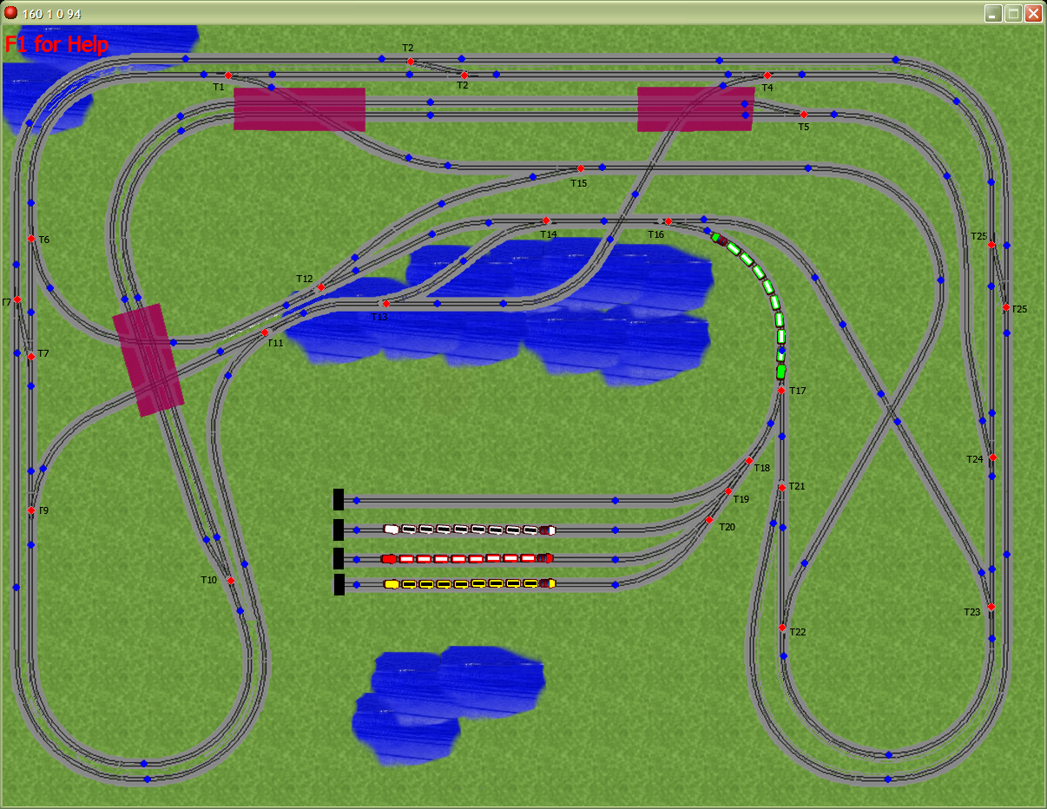
15
19
15
11
10
14
23
13
12
9
17
22
9
18
16
22
4
Turnout Numbers
3
5
2
8
21
1
20
6
7

Slide 2
81
87
65
49
41
85
72
82
88
66
51
50
54
83
86
67
52
42
97
68
53
55
84
70
57
69
75
71
58
56
44
98
80
59
61
99
76
60
62
43
45
100
73
77
74
36
48
47
46
101
90
94
102
89
95
78
79
35
92
37
25
103
91
104
93
38
26
Sensor Numbers
33
27
34
39
106
105
29
1
5
30
114
2
9
10
28
113
6
108
115
3
7
11
31
109
107
4
8
116
12
19
117
17
Ignore sensor numbers in orange.
118
18

